Slide 1
Мобильді байланыс жүйелері туралы негізгі мәліметтер

Slide 2
Негізгі анықтамалар
Мобильді радиобайланыс (қозғалмалы радиобайланыс) – абоненттік желілерге қолжеткізу кабельсіз жүзеге асырылатын, ал абоненттік құрылғымен байланыс радиоканал арқылы орнатылатын байланыс түрі.
Мобильді байланыс – бұл абоненттер арасындағы радиобайланыс, олардың біреуі немесе бірнешеуінің орналасқан жері өзгеріп отырады. Мобильді байланыстың бір түрі – ұялы байланыс.
Мобильді байланыс жүйелері (МБЖ) беруші және қабылдаушы құрылғылардан, сондай-ақ байланыс жүйелері мен арналарынан тұрады. МБЖ-нің негізгі белгісі – радиоканалдың қолданылуы.

Slide 3
МБЖ-ның келесі түрлерін бөлуге болады:
Жеке радиошақыру (ескірген, пейджинг)
Сымсыз телефония (DECT) – шектеулі қолданылуда
Транкинг жүйелері – қызметтік құрылымдар үшін өзекті (TETRA)
Ұялы байланыс – негізгі (2G–6G)
Жеке спутниктік байланыс – Iridium, Starlink
WLAN – Wi-Fi, мобильді экожүйенің бір бөлігі

Slide 4
Ұялы байланыс
Ең кең тараған стандарт – GSM
(Global System for Mobile Communications)
жылдамдығы 270 кбит/с-қа дейін,
роумингті қолдау,
дауыс пен деректерді біріктіру.
Түрлері:
GSM-900 (890–960 МГц),
GSM-1800 (1710–1880 МГц, «микроұялы байланыс»).
Телефондардың сәулелену қуаты: 1–2 Вт.

Slide 5
1G туралы (қысқаша)
шамамен 40 жыл бұрын пайда болды.
Байланыс тұрақты жиіліктерде, аналогтық кең жолақты сигналдар арқылы жүзеге асты.
Негізгі мәселелер: жиілік ресурсының шектеулілігі және өткізу қабілетінің төмендігі.
Ұялы жүйелер идеясы – аумақты ұяшықтарға (соталарға) бөлу және әр сотада бір базалық станция орнату. Бұл жиіліктерді қайта қолдану есебінен абоненттер санын көбейтуге және байланыстың сапасын арттыруға мүмкіндік берді.
1980-жылдардың басында алғашқы коммерциялық аналогтық ұялы байланыс жүйелері енгізілді:
NMT-450 (Скандинавия, 1981 ж.),
С-450 (Германия), Radiocom-2000 (Франция), RTMS-101Н (Италия).
800–900 МГц диапазонында жүйелердің дамуы басталды:
AMPS (АҚШ), NMT-900 (Скандинавия), TACS/ETACS (Англия), HCMTS, J-TACS (Жапония).
Барлық аталған стандарттар – аналогтық, 1G ұрпағына жатады.

Slide 6
1G туралы (қысқаша)
Технологиялық ерекшеліктері:
Сөйлеу және сигнал беру үшін жиілік модуляциясы.
FDMA (жиіліктерді бөлу арқылы көпқолданушыға қатынау).
Арна ені: 12,5–30 кГц.
Негізгі кемшіліктері:
Жүйенің сыйымдылығы төмен;
Әңгімелерді тыңдау мүмкіндігі;
«Қосарланған» телефондардың пайда болуы;
Жиілік диапазонының шамадан тыс жүктелуі;
Қызмет көрсету аумағы шектеулі.

Slide 7
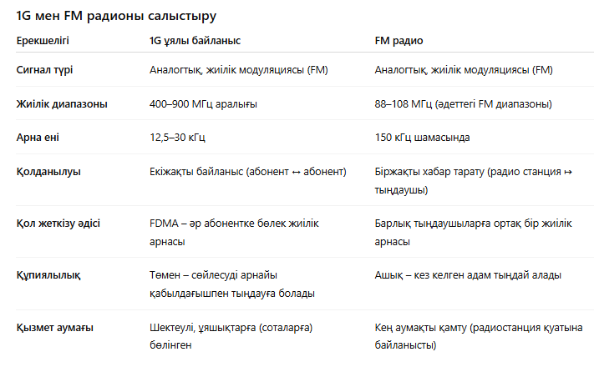

Slide 8
2G туралы (қысқаша)
Аналогтық жүйелердің сыйымдылығының шектелуі.
Цифрлық технологиялардың дамуы.
Негізгі ерекшеліктері:
Жаңа әдістер: спектралды тиімді модуляция, TDMA және CDMA.
Қызметтер: дауыс + деректерді беру, шифрлау (құпиялылық).
Стандарттар:
D-AMPS (IS-54, кейін IS-136) – АҚШ, 1992 ж., бастапқыда екірежимді (аналог + цифрлық), 1996 жылдан толық цифрлық.
GSM 900 – Еуропа, коммерциялық қолдану 1991 ж. басталды.
1989 ж. – 1800 МГц диапазоны (GSM 1800).
PDC (Personal Digital Cellular) – Жапония, 1993 ж.
PCS (1900 МГц) – АҚШ-та.
CDMA технологиясы:
Алғашқы коммерциялық жүйе – Гонконг, 1995 ж.
Артықшылықтары: үлкен сыйымдылық, сапалырақ дауыс беру.

Slide 9
2G-ден 3G-ге өту кезеңі.
GPRS (General Packet Radio Service)
GSM технологиясына қосымша «надстройка».
Пакеттік деректерді беру мүмкіндігін енгізді.
Интернетке қосылуды қамтамасыз етті.
Тарификация – уақытқа емес, трафик көлеміне негізделді.
2.5G.
EDGE (Enhanced Data rates for GSM Evolution)
GPRS-тің жетілдірілген нұсқасы.
Айырмашылығы – кодтау әдісінде.
Бір таймслотта көбірек деректер беруге мүмкіндік береді.
Көбіне 2.75G деп аталады.
1xRTT (One Times Radio Transmission Technology)
CDMA технологиясына негізделген.
Деректерді пакеттік коммутация арқылы жібереді.
Ресми түрде 3G стандартына жатады.
Бірақ жиі 2.5G/2.75G-мен салыстырылады, себебі ұқсастықтары көп.

Slide 10
3G
3G жүйелері CDMA (кодтық арналарды бөлу әдісі) технологиясына негізделген.
Алғашқы стандарт:
IS-95 (АҚШ, 1992–1993 жж., диапазон 800 МГц).
Қолданылуы: 1995–1996 жж. – Гонконг, АҚШ, Оңт. Корея.
Кейін АҚШ-та 1900 МГц диапазонында да енгізілді.
Еуропа және ТМД:
UMTS (W-CDMA технологиясы) – ең кең тараған стандарт.
UMTS ерекшеліктері:
Негізгі диапазон: 2100 МГц.
Қосымша жиіліктер: 1900–1980, 2010–2025, 2110–2170, 2500–2570, 2620–2690 МГц.
Жоғары жылдамдықты деректер алмасуын қамтамасыз етеді.

Slide 11
Салыстыру 1G–3G
Поколение | Технология | Скорость | Особенности
1G | NMT, AMPS | ~2 кбит/с | Аналог, FDMA
2G | GSM, D-AMPS | до 14 кбит/с | Цифровой стандарт, SMS
2.5G | GPRS, EDGE | 115–384 кбит/с | Пакетная передача
3G | UMTS, CDMA2000 | до 2 Мбит/с | Мультимедиа, пакетная передача

Slide 12
3,5G
HSPA (High Speed Packet Access) – UMTS стандартын жетілдірген технология.
Негізгі мақсаты – жоғары жылдамдықты пакеттік деректерді беру.
Құрамына екі стандарт кіреді:
HSDPA – базалық станциядан абонентке деректерді беру (downlink).
HSUPA – абоненттен базалық станцияға деректерді беру (uplink).

Slide 13
4G
Негізі: LTE, Mobile WiMAX, HSPA+.
Алғашқы LTE желісі: 2008 ж., Стокгольм (TeliaSonera/Ericsson).
  Жүктеу жылдамдығы: 382 Мбит/с.
  Жүктеп беру жылдамдығы: 86 Мбит/с.
WiMAX:
HSPA+:
Жиілік диапазондары:
  Негізгі: 2,2–6,5 ГГц.
  Ашылған диапазондар: 3400–3500 МГц, 5650–5725 МГц Конверсияны қажет ететін диапазондар: 2300–2400 МГц, 2500–2570 МГц, 2620–2690 МГц, 3500–3600 МГц, 3600–3800 МГц, 5470–5650 МГц, 5725–6425 МГц.

Slide 14
